Slide 1
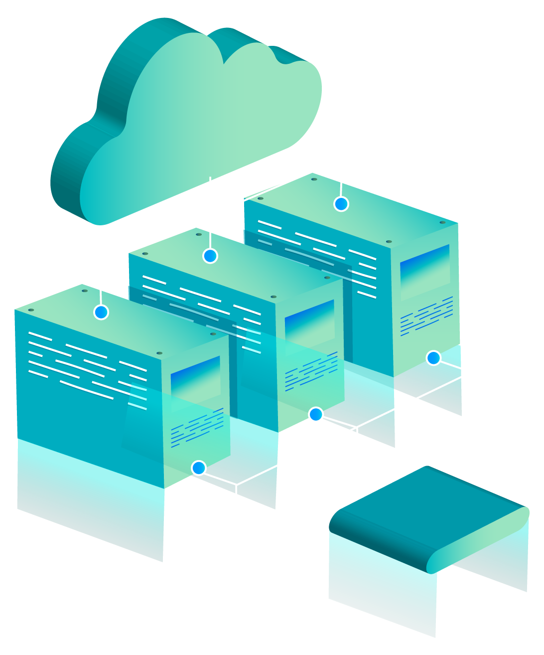
PROVEEDORES DE SERVICIOS EN LA NUBE
Juan Diego Mora Alvarado
Daniel Pérez Lozada
Luis Alejandro Meneses Hernandez
Luis Ignacio Bonilla Delgado

Slide 2

INTRODUCCIÓN
Los principales proveedores de servicios en la nube, AWS (Amazon Web Services), GCP (Google Cloud Platform) y Azure (Microsoft Azure). Ofrecen una variedad de servicios que se agrupan en diferentes tipos de servicios en la nube.
IaaS : Infraestructura como Servicio.
PaaS: Plataforma como Servicio.
SaaS: Software como Servicio.

Slide 3

01
Infraestructura como Servicio (IaaS)

Slide 4
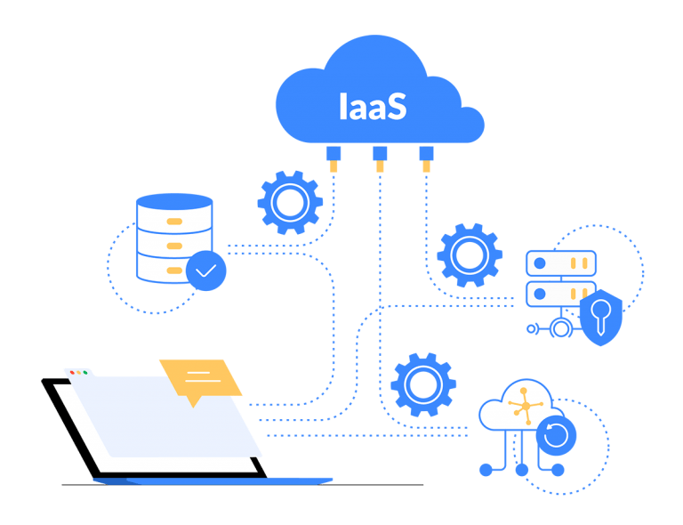
Servicio IaaS
Permite acceder a recursos básicos como servidores, almacenamiento y redes.
AWS: EC2 (máquinas virtuales), EBS (almacenamiento), VPC (redes).
GCP: Compute Engine, Persistent Disk, Virtual Private Cloud.
Azure: Virtual Machines, Azure Disks, Virtual Network.

Slide 5
02
Plataforma como Servicio (PaaS)

Slide 6
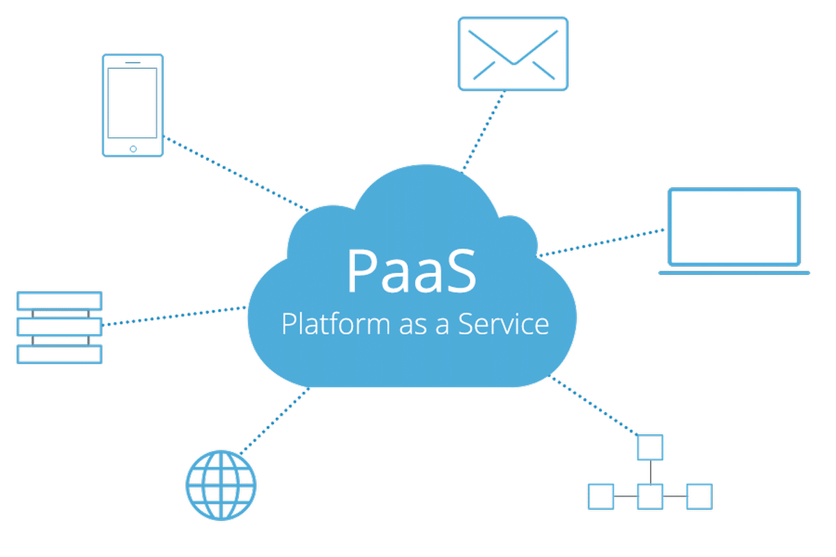
Servicio PaaS
Ofrece entornos listos para desarrollar, ejecutar y administrar aplicaciones.
AWS: Elastic Beanstalk, AWS Lambda (serverless), RDS (bases de datos gestionadas).
GCP: App Engine, Cloud Functions, Cloud SQL.
Azure: App Service, Azure Functions, Azure SQL Database.

Slide 7
03
Software como Servicio (SaaS)

Slide 8
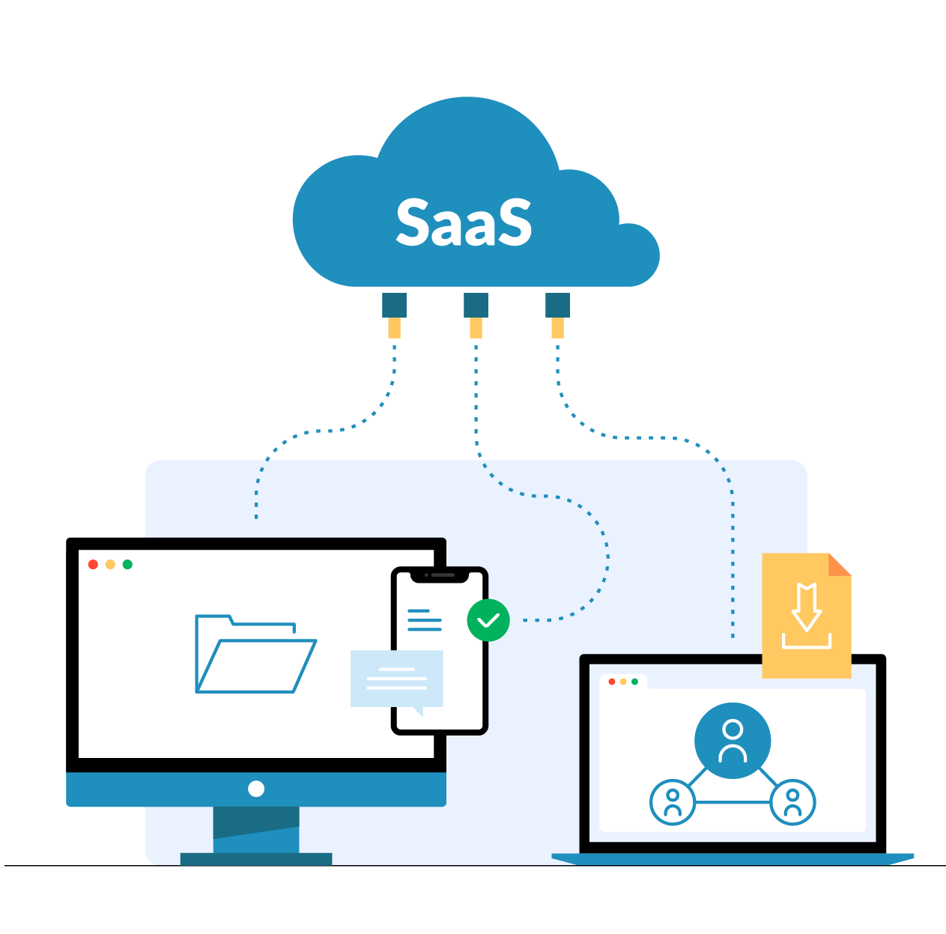
Servicio SaaS
Proveen aplicaciones listas para usarse sin preocuparse por infraestructura.
AWS: No se enfoca tanto en SaaS, pero ofrece integraciones con Marketplace y apps de terceros.
GCP: Google Workspace (Docs, Sheets, Gmail, etc.).
Azure: Microsoft 365 (Word, Excel, Outlook), Dynamics 365.

Slide 9
04
Contenedores y Orquestación

Slide 10
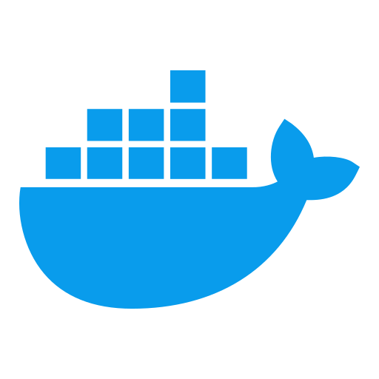

Contenedores y Orquestación
Para ejecutar aplicaciones en contenedores como Docker y gestionarlas.
AWS: ECS, EKS (Kubernetes).
GCP: Google Kubernetes Engine (GKE).
Azure: Azure Kubernetes Service (AKS).

Slide 11
05
Almacenamiento y Base de Datos

Slide 12

Almacenamiento y Base de Datos
Soluciones para almacenamiento de archivos, objetos y datos estructurados.
AWS: S3 (objetos), DynamoDB (NoSQL), Aurora (SQL).
GCP: Cloud Storage, Firestore, BigQuery.
Azure: Blob Storage, Cosmos DB, SQL Database.

Slide 13

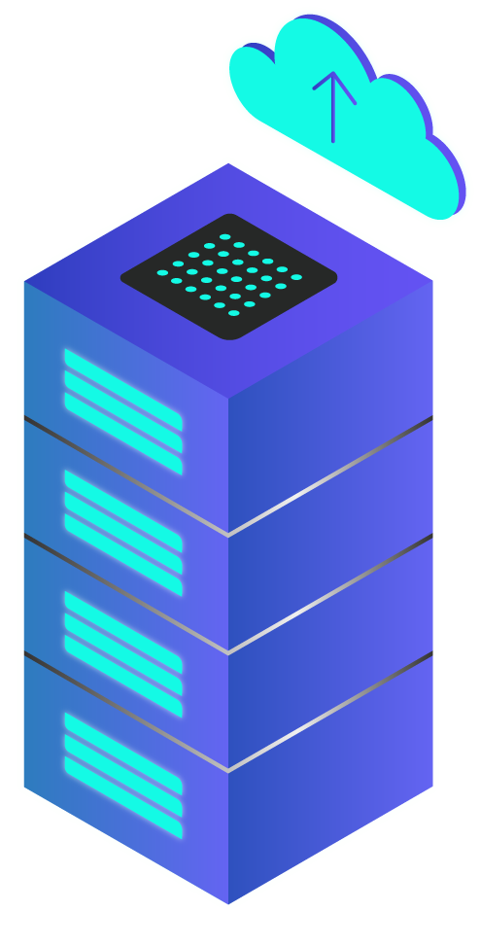
Ejemplo Practico
creación de un sistema operativo Linux en la nube y despliegue de contenedores
Docker sobre dicho sistema.

Slide 14
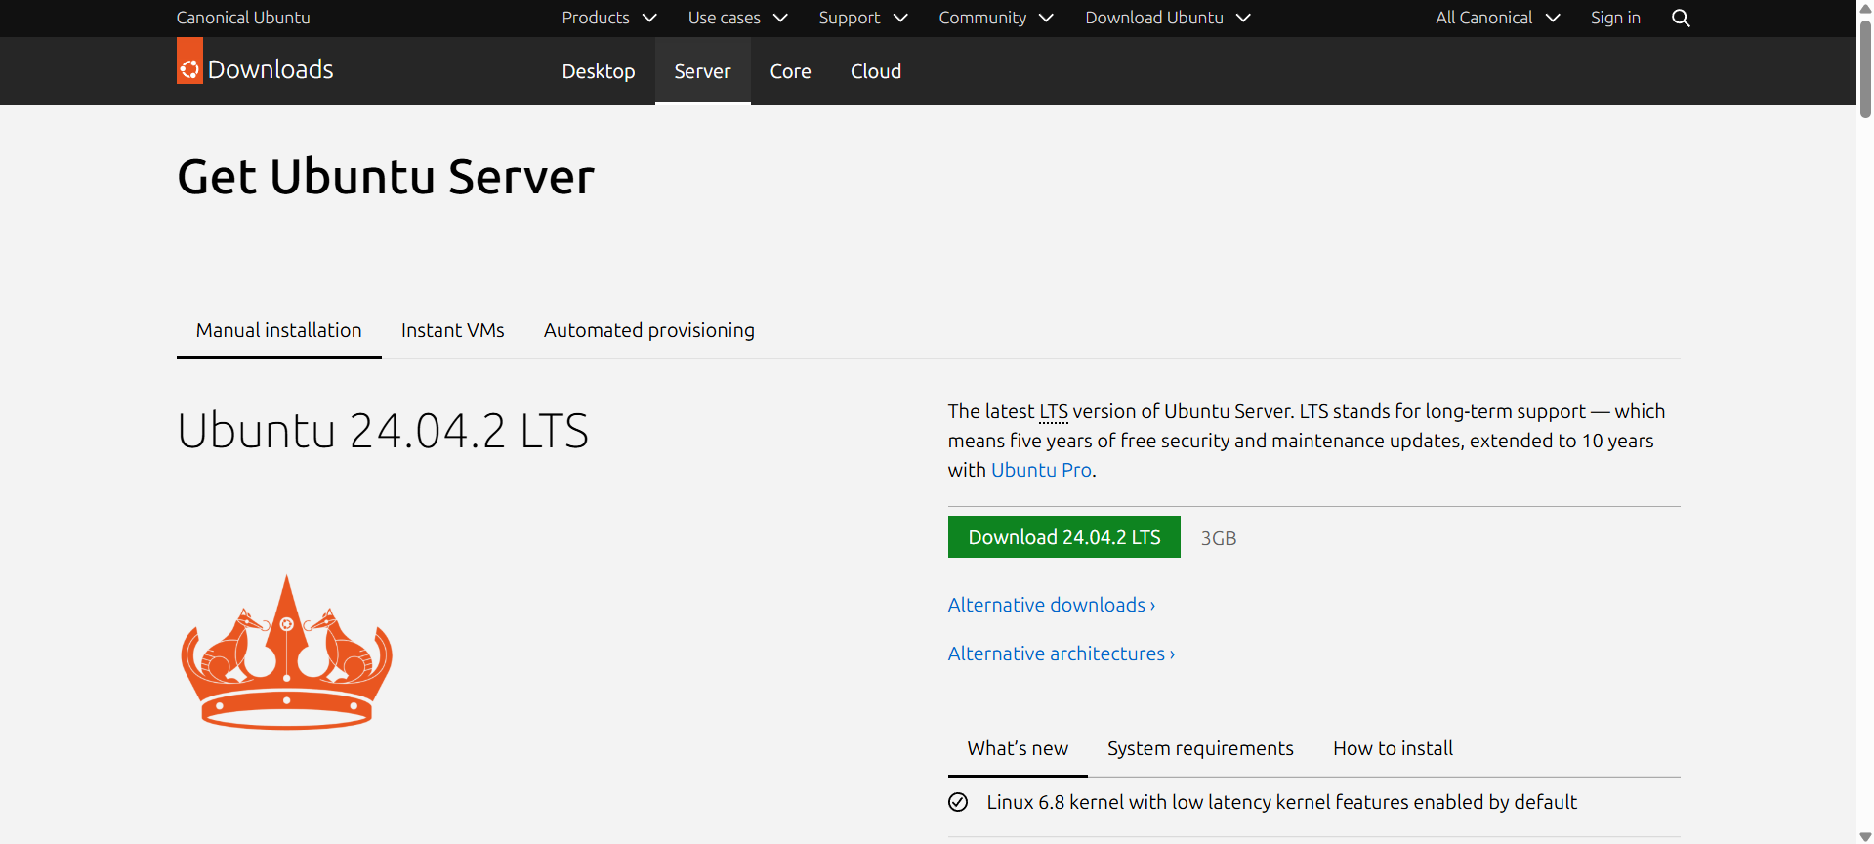
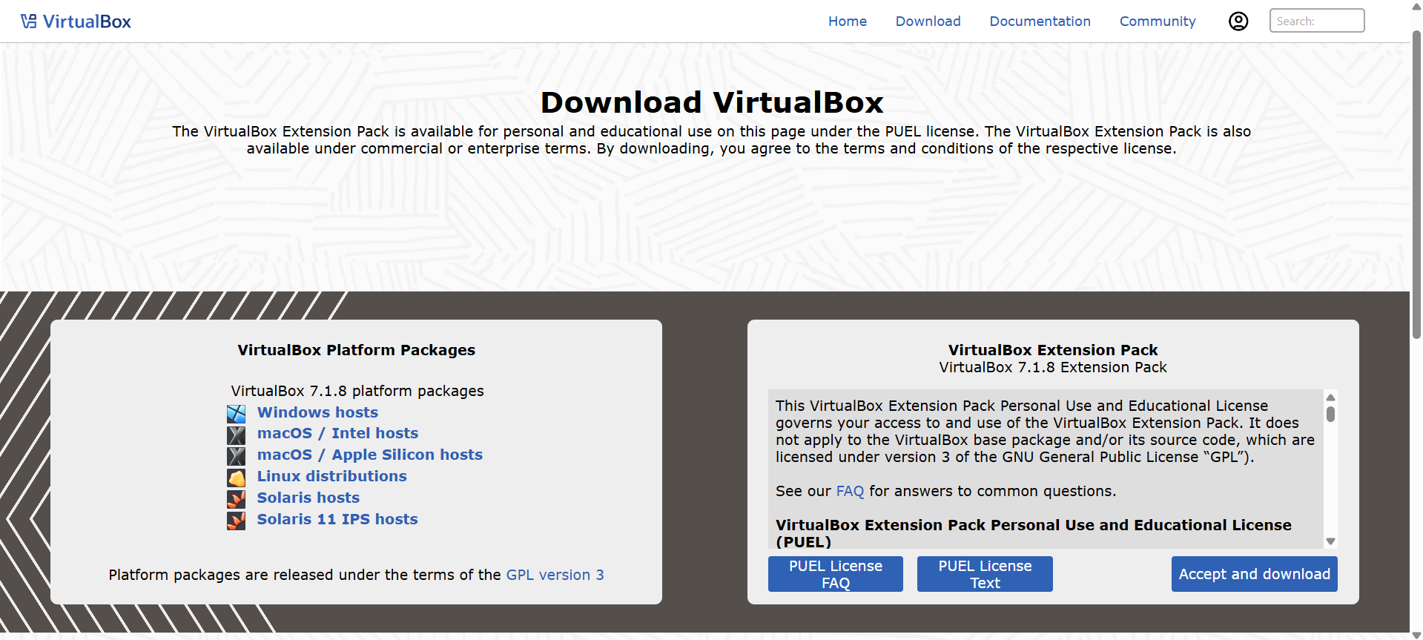
t1
Instalaciones Previas a los Siguientes Pasos
Virtual Box: https://www.virtualbox.org/wiki/Downloads
Ubuntu server: https://ubuntu.com/download/server

Slide 15
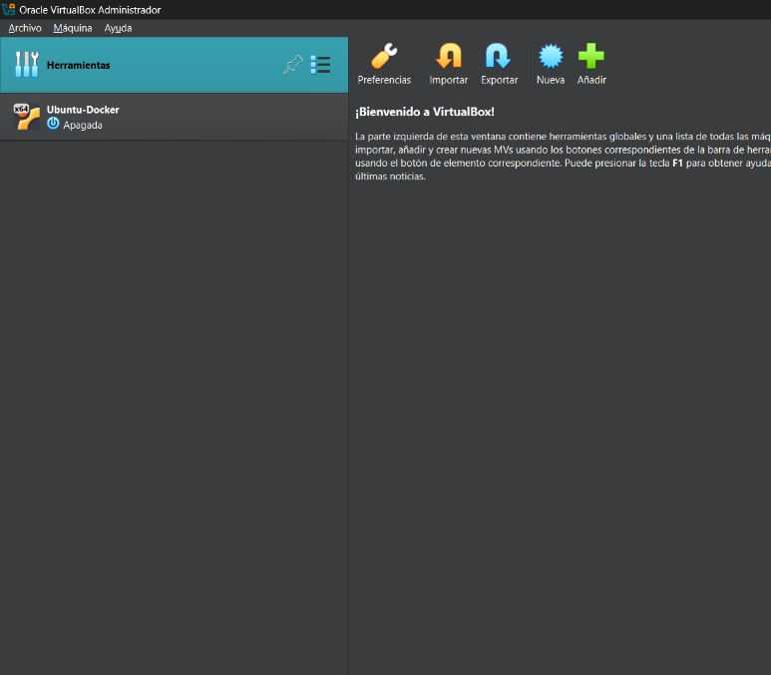
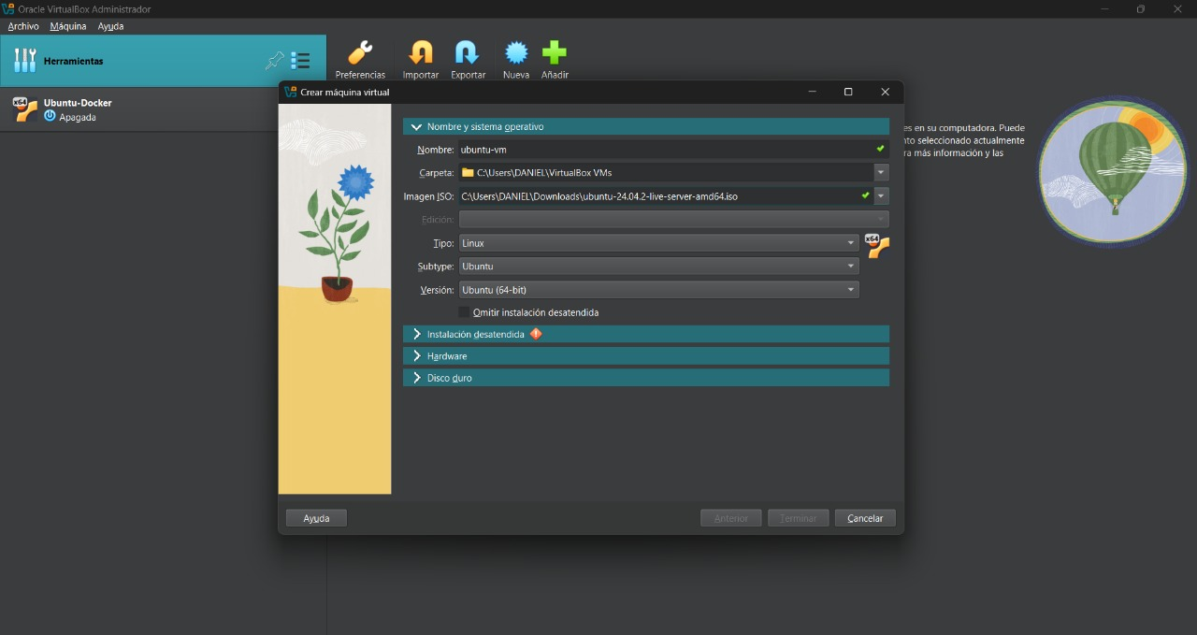
Virtual Box + Ubuntu Server
Virtual Box
Creación de VM

Slide 16
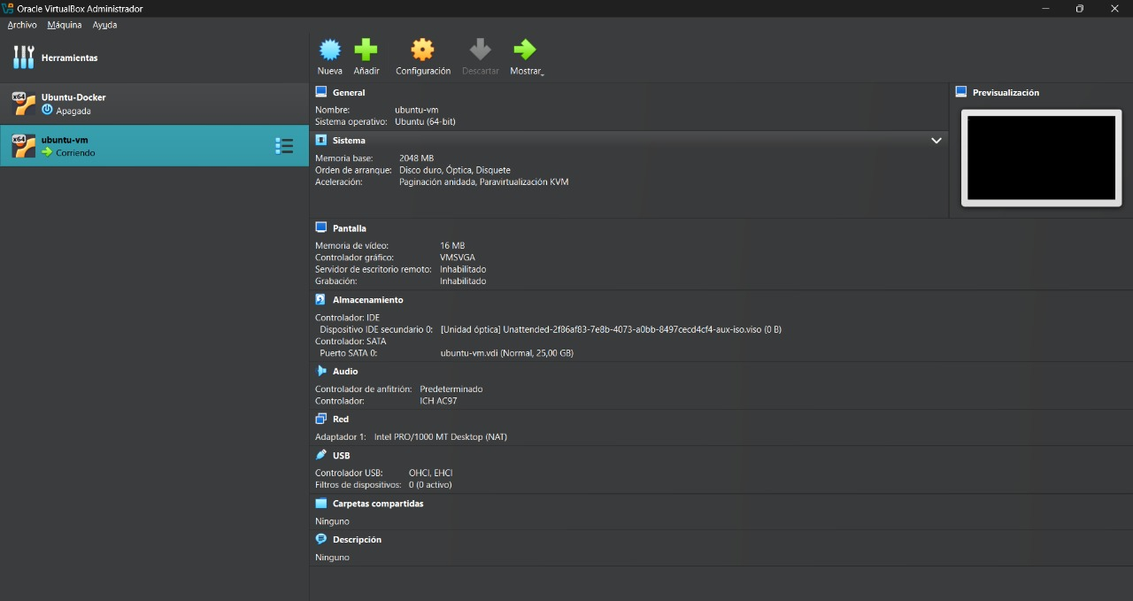
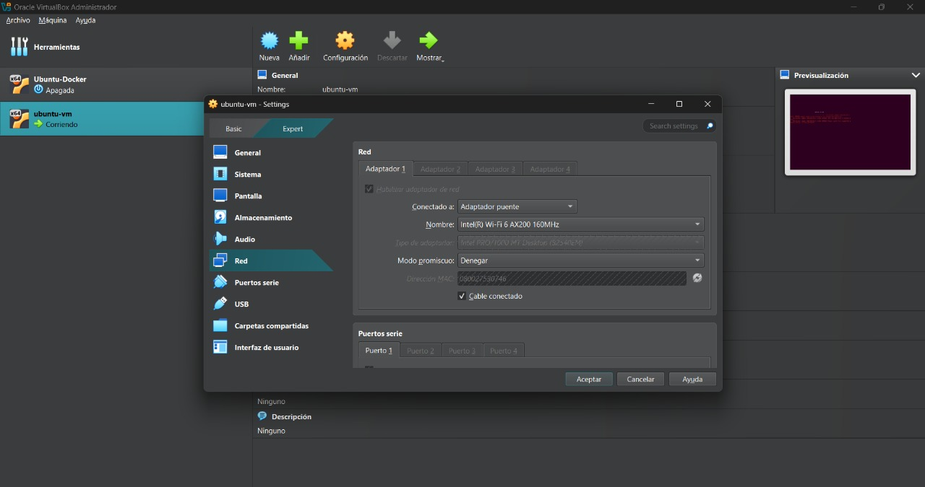
Configuración VM
Seleccionamos Configuración:
Nos dirigimos al apartado de red:
Adaptador 1
Conectado a:
Seleccionar: Adaptador puente.
En el apartado izquierdo de VB tenemos las VM creadas y su estado.

Slide 17
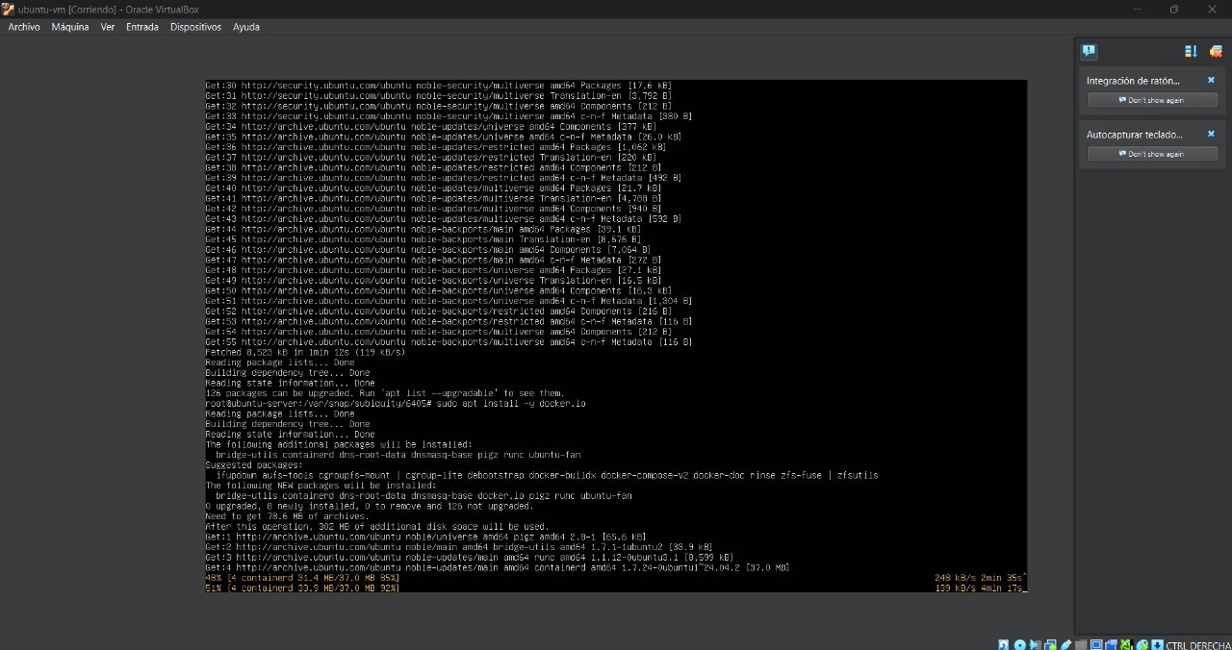
Comando de configuración de VM
Sudo apt update
Sudo install –y docker.io
sudo systemctl enable docker
sudo systemctl start docker
Docker funcional

Slide 18
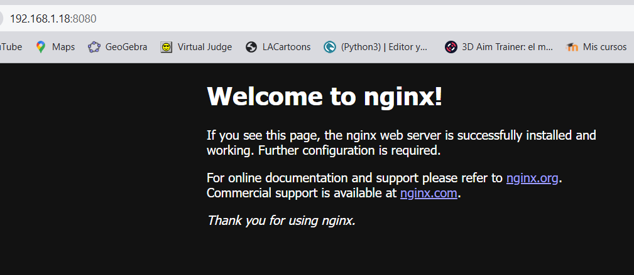
Creación de Imagen y Contenedor
docker pull nginx docker run -d -p 8080:80 --name servidor_nginx nginx
La IP del SO Linux se obtiene con : hostname -I
El contenedor se puede ver en el navegador anfitrión.

Slide 19


Gracias!

